Slide 1
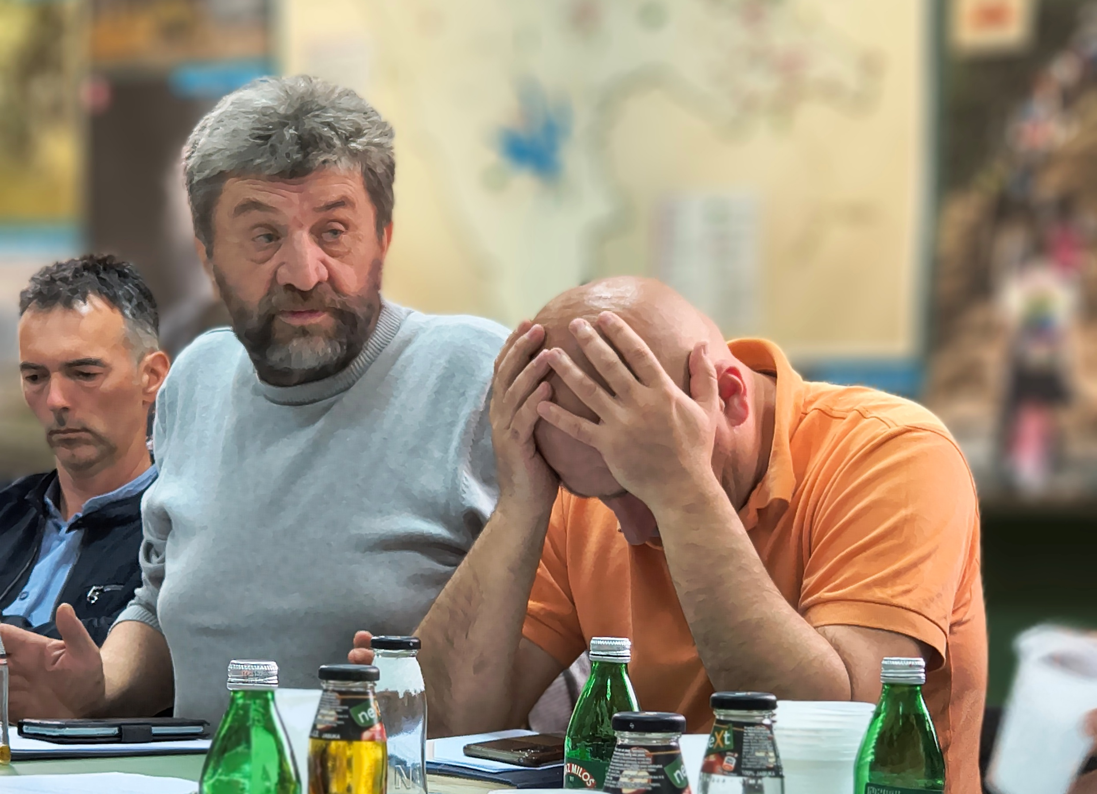





NACIONALNI PARK TARA
Iskustva u radu Saveta korisnika
24.04.2025, Andrijevica
Ranko Milanović

Slide 2
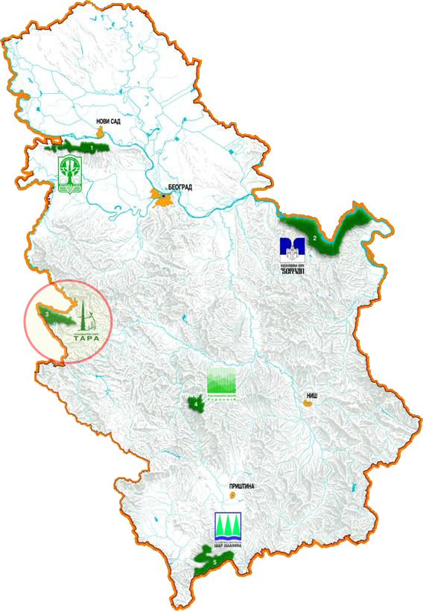
Područje planina Tara i Zvijezda oivičeno kanjonom Drine
  1886/87. Šumsko-privredna osnova za Taru – zaštita šuma u kanjonu Drine
  1950. Proglašeno 6 rezervata
  1971. Formiran regionalni park prirode Zvezda – 2.693,96 ha
  13.07. 1981. proglašen NP Tara – 19.175 ha
  5.10. 2015. proširen -24.991,82 ha

Slide 3

LOKALNA ZAJEDNICA
Ceo park se nalazi u granicama opštine Bajina Bašta
1/3 površine opštine
23.533 stanovnika
3 sela u granicama parka – oko 740 stanovnika
3.167 gravitira parku
oko 47% privatno vlasništvo
5.500 ležaja

Slide 4

AKTIVNOSTI NP TARA
  Praćenje stanja prirodnih vrednosti
  Naučno-istraživačke aktivnosti
  Uređenje prostora
  Promocija područja
  Edukativne aktivnosti
  Projektne aktivnosti
  Međunarodna saradnja

Slide 5
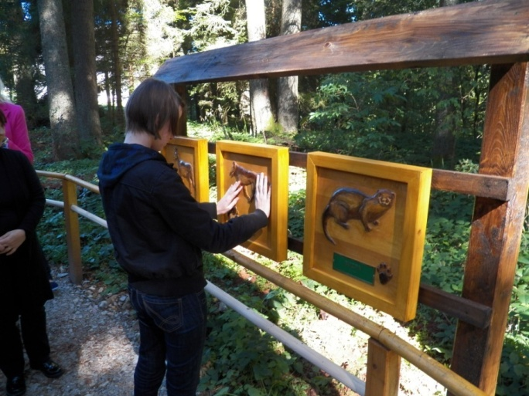
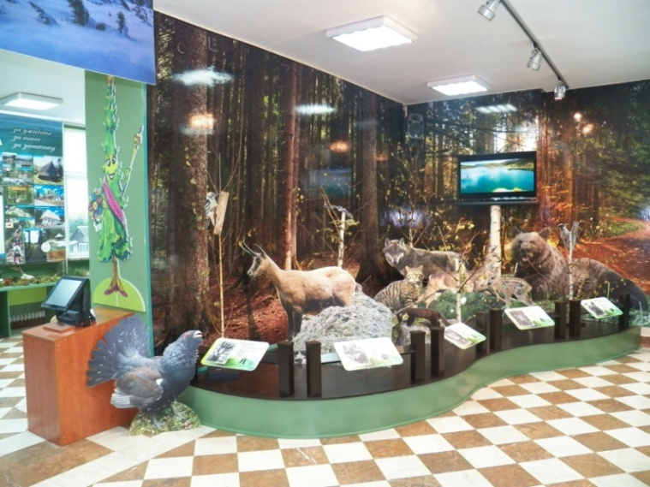
UREĐENJE PROSTORA
13 vidikovaca
5 šetno-edukativnih staza
Prva staza univerzalnog dizajna "Sovina šumska učionica“
30 planinarskih staza i 2 pešačka koridora (290 km)
3 biciklistike rute
1 poletište za paralajdere
2 centra za posetioce i 1 info punkt
trg na Mitrovcu
kolektor otpadnih voda na Mitrovcu
izgradnja lokalnih i šumskih puteva
2 protivpožarne osmatračnice
preko 120 info/edukativnih tabli
drveni mobilijar

Slide 6
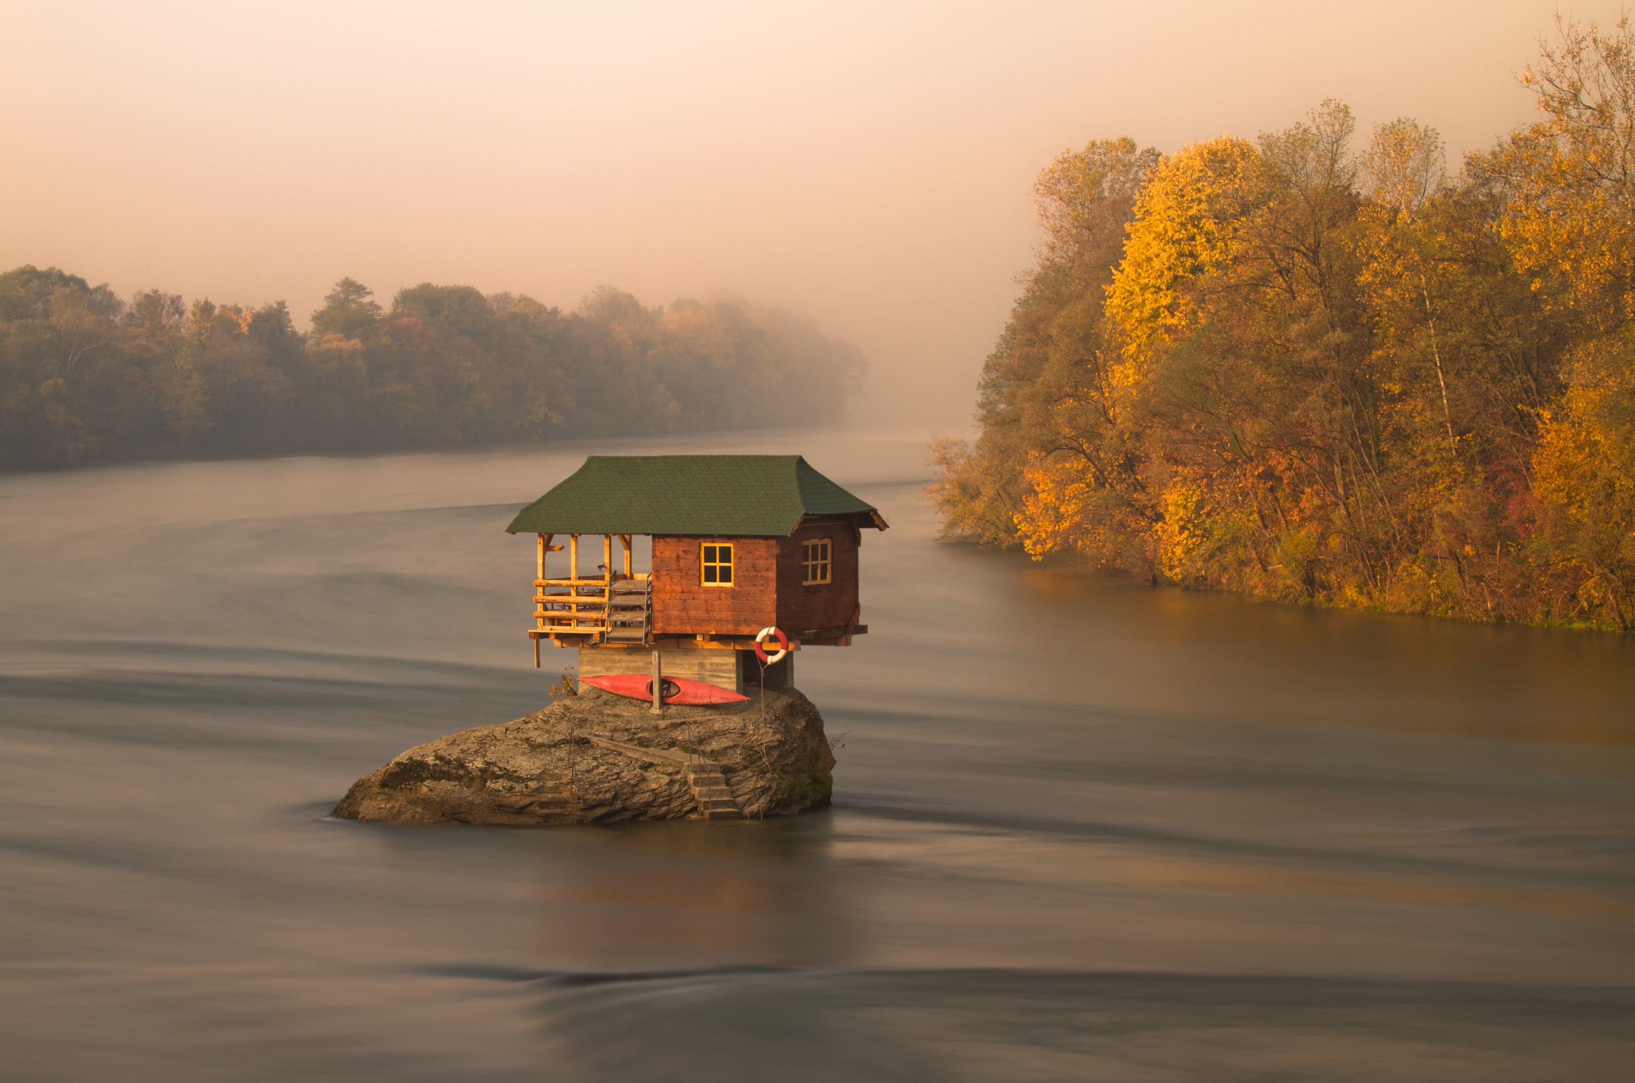
PROMOCIJA PODRUČJA
Foto safari Tara
Likovna kolonija
Izložbe fotografija (Mađarska, Rumunija, Srbija)
Učešće na sajmovima
Mediji
Štampani promotivni materijali – 7 jezika

Slide 7

PROJEKTNE AKTIVNOSTI
DTP Interreg “ECO KARST” – razvoj ekosistemskih usluga
IPA CBC SRB-BIH “SAVE” – očuvanje Pančićeve omorike
IPA CBC SRB-BIH “Poboljšanje sistema upravljanja vanrednim situacijama u prekograničnom području BiH i Srbije“
ERASMUS+sport „Pick one leave none“
WWF “Zaštićena područja za prirodu i ljude”
WWF/DAP “MOST” – monitoring nelegalnih i neodrživih aktivnosti
UNDP/GEF “Tara za sve”
Ambasada Kraljevine Norveške “Zelena Tara”

Slide 8
SOCIO-EKONOMSKE MERE
Podsticajna sredstva za razvoj poljoprivrede
  Subvencionisani krediti za poljoprivrednike – 2.500,00 evra za 10 domaćinstava
  Stimulisanje naseljavanja autohtonih rasa (građa,radnici)
Novčana i materijalna pomoć mesnim zajednicama
Pomoć opštinskim ustanovama i školama
Pomoć civilnom sektoru
Pomoć udruženjima osoba sa invaliditetom
Pomoć sportskim klubovima
Pomoć fizičkim licima
Ukupna sredstva uložena od 2001. g. 382.861.068, dinara ≈ 3,5 miliona €

Slide 9
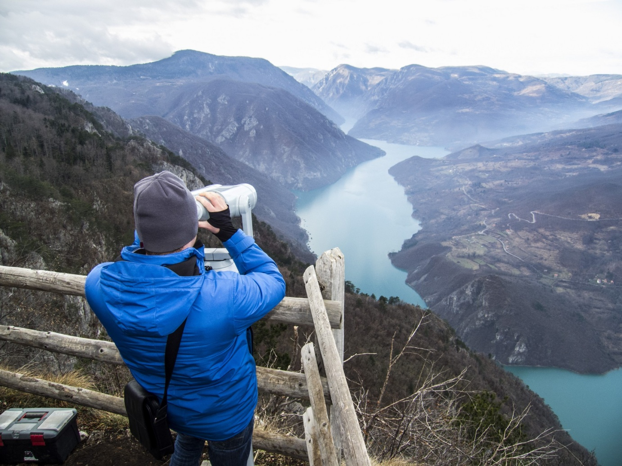

DODATE VREDNOSTI ZP
Očuvana životna sredina
Bolja prepoznatljivost
Širenje truističke ponude
Dobrobit za lokalnu zajednicu
Povećanje vrednosti proizvoda i usluga
DA LI IH LOKALNA ZAJEDNICA PREPOZNAJE?

Slide 10
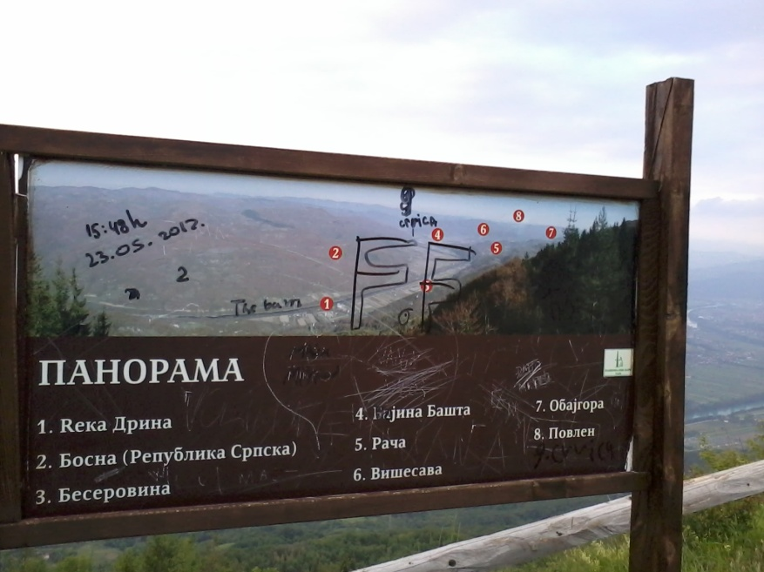
PROBLEMI
Zaštićeno područje se doživljava kao ograničenje
Komplikovani zakonski okviri
Depopulacija
Neadekvatna ponuda
Nezainteresovanost
Vandalizam

Slide 11
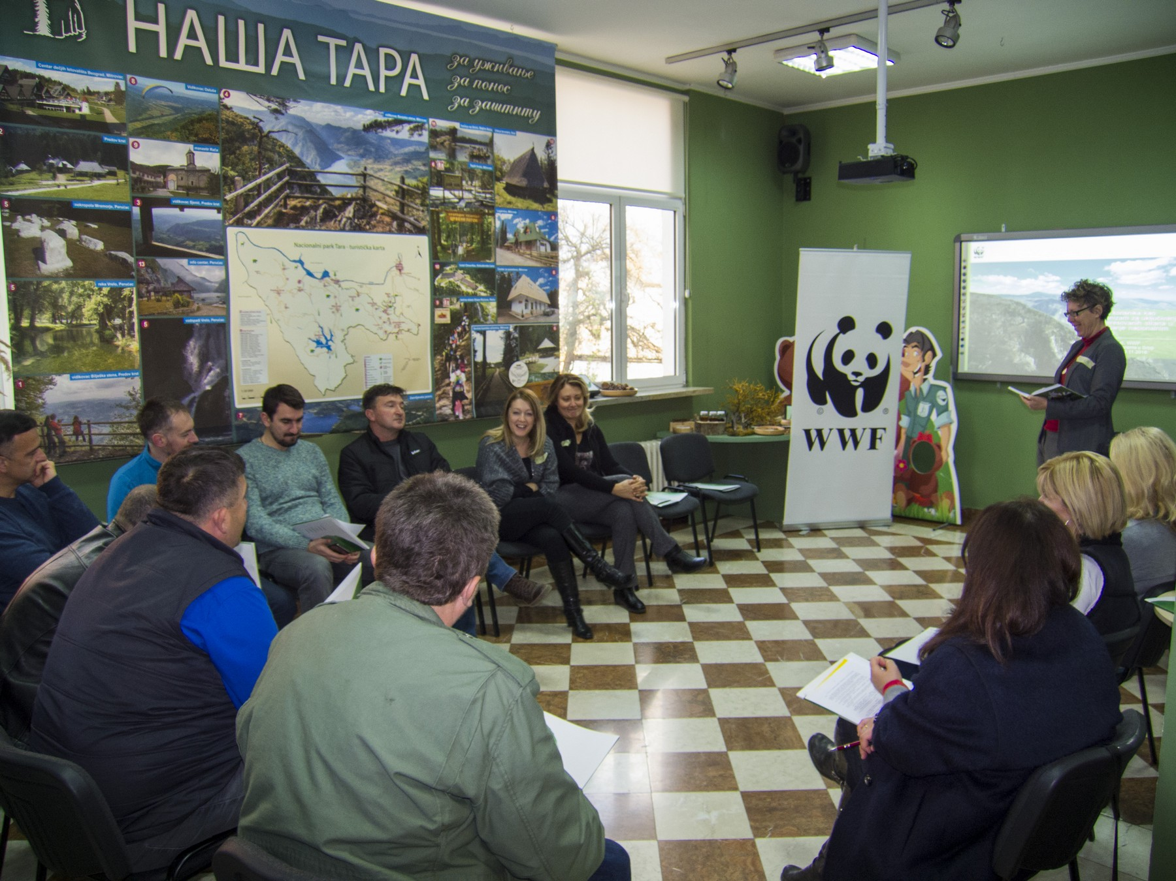
SAVET KORISNIKA
osnivanje
Zakon o NP iz 2015.
U saradnji sa WWF u okviru projekta
“Zaštićena područja za prirodu i ljude”
Prve aktivnosti krenule 2016.
Osnovan u novembru 2018.
7 članova predviđenih zakonom
Po javnom pozivu izabrano 14 članova
Prvi u Srbiji

Slide 12

SAVET KORISNIKA
članovi
Opština Bajina Bašta
predstavnik mesnih zajednica sa područja NP Tara
Turistička organizacija “Tara-Drina” Bajina Bašta“
Ustanova „Kultura“, Bajina Bašta
Vojna ustanova „Tara“
EPS - Drinsko-limske hidroelektrane
SPC - manastir Rača
predstavnik privrede
predstavnik turističke privrede
predstavnik poljoprivrednih proizvođača
predstavnik organskih proizvođača
predstavnik domaće radinosti
OCD - planinarski klub „Tara“
LU „Soko“
OSR “Mladica”
KZM “Bajina Bašta”

Slide 13

SAVET KORISNIKA
ideja
Savet korisnika donosi preporuke o lokalno značajnim stvarima u okviru zakonom propisanih mera koji se tiču Nacionalnog parka i upućuje ih Upravljaču ili Stručnom savetu.
Razumevanje načina rada i okvira u kom funkcioniše upravljač
Uključivanje u donošenje odluka
Razumevanje i prihvatanje problema i mišljenja drugih interesnih grupa
Zastupanje interesa područja
Vera u svrsishodnost Saveta

Slide 14
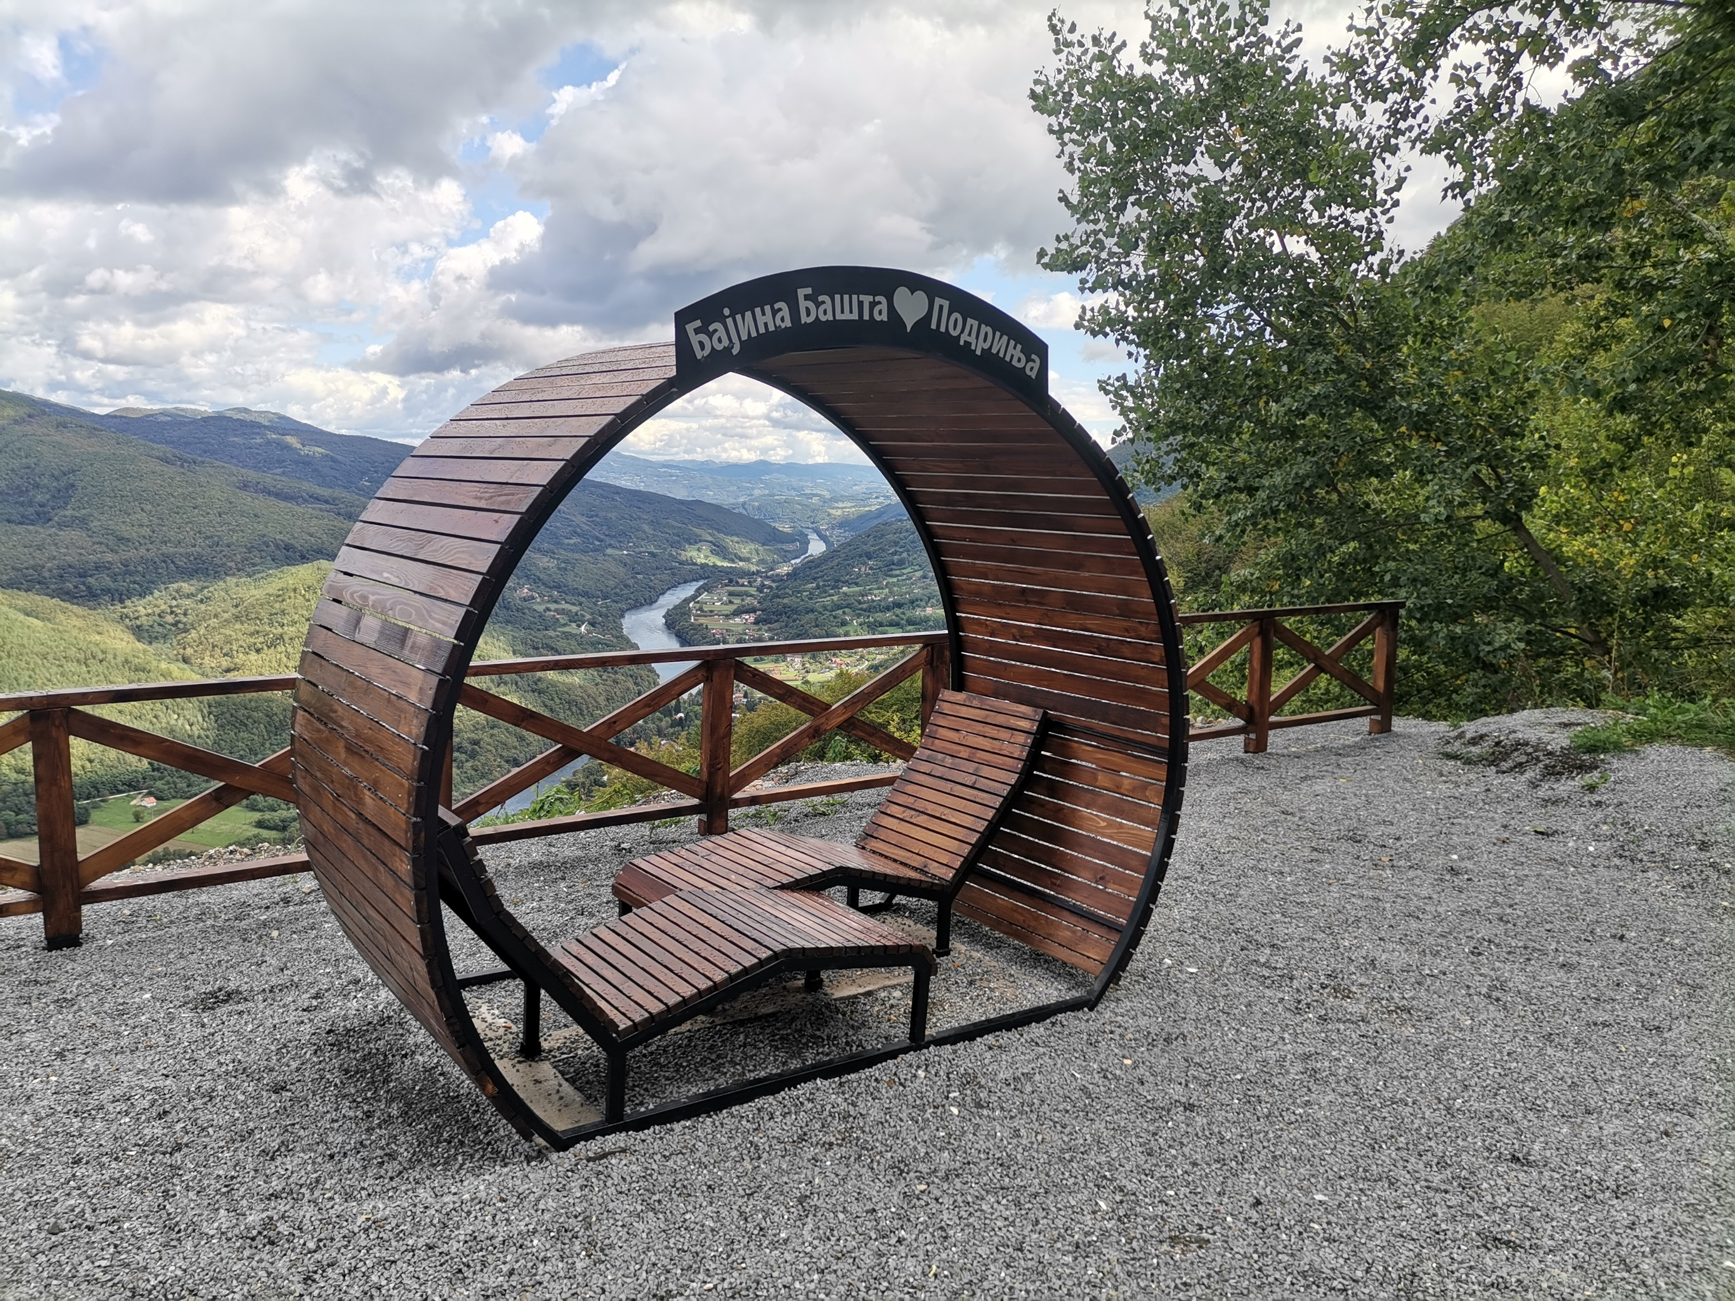
SAVET KORISNIKA
funkcionalnost
Nepoverenje u funkcionalnost
Kvalitativni pomak u radu od 2021. g
Uključivanje predloga Saveta u planove NP Tara
Proširen 2022. – 16 članova
Prelomna godina je 2022. kada je realizovan najveći deo predloga Saveta
Izmeštanje sastanaka iz Uprave NPT

Slide 15
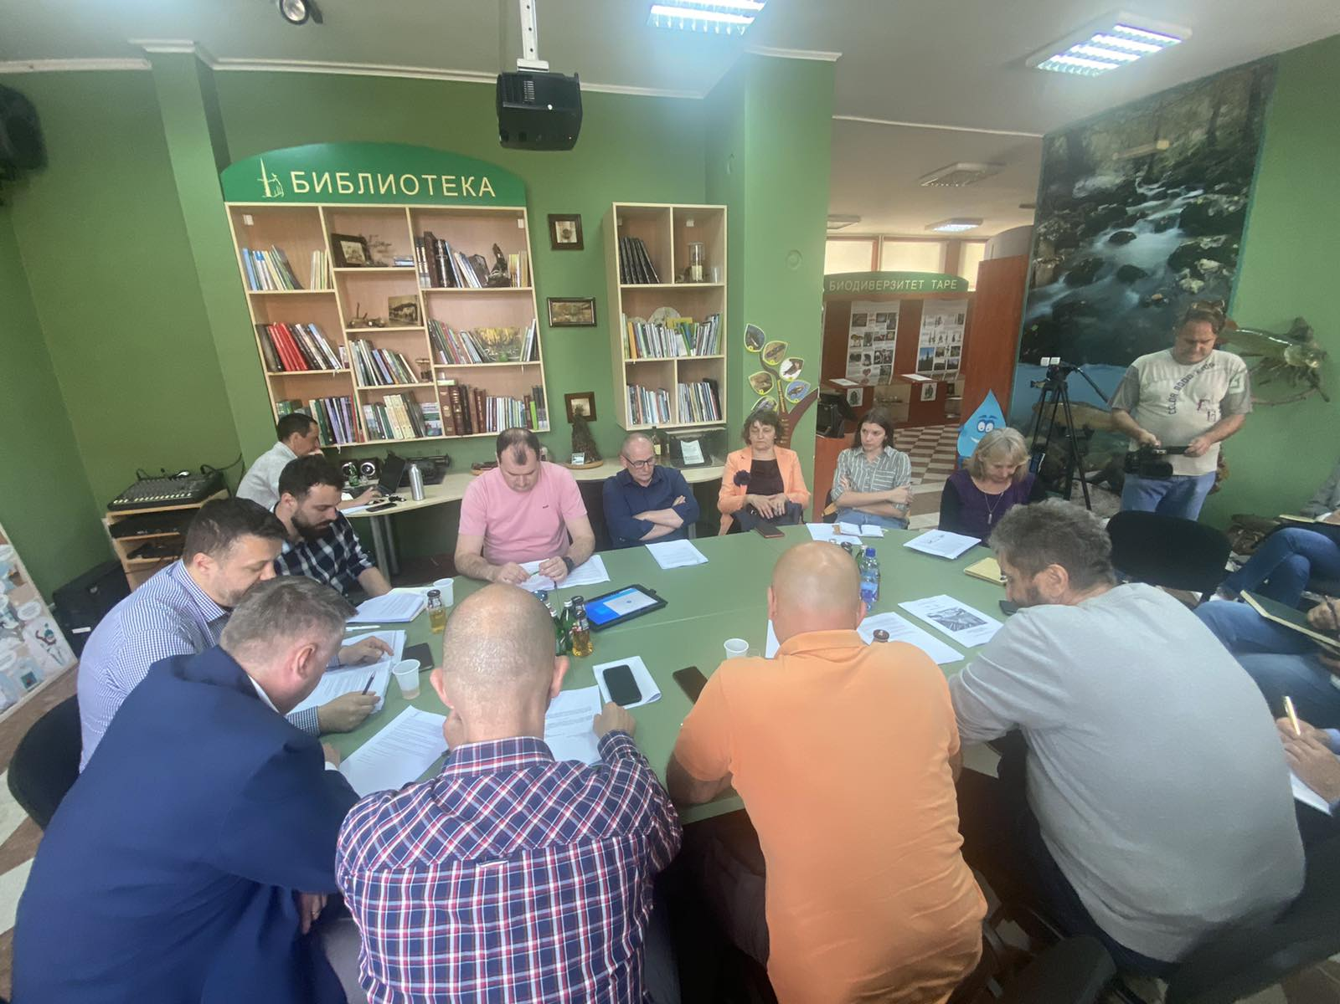
SAVET KORISNIKA
raspolaganje sredstvima
Sredinom 2024. god. počela naplata korišćenja motornih vozila u ZP
Celokupan prihod – 112.000€ stavljen na raspolaganje Savetu
Članovi Saveta dostavljaju predloge i donose odluku šta uvrstiti u Program upravljanja

Slide 16

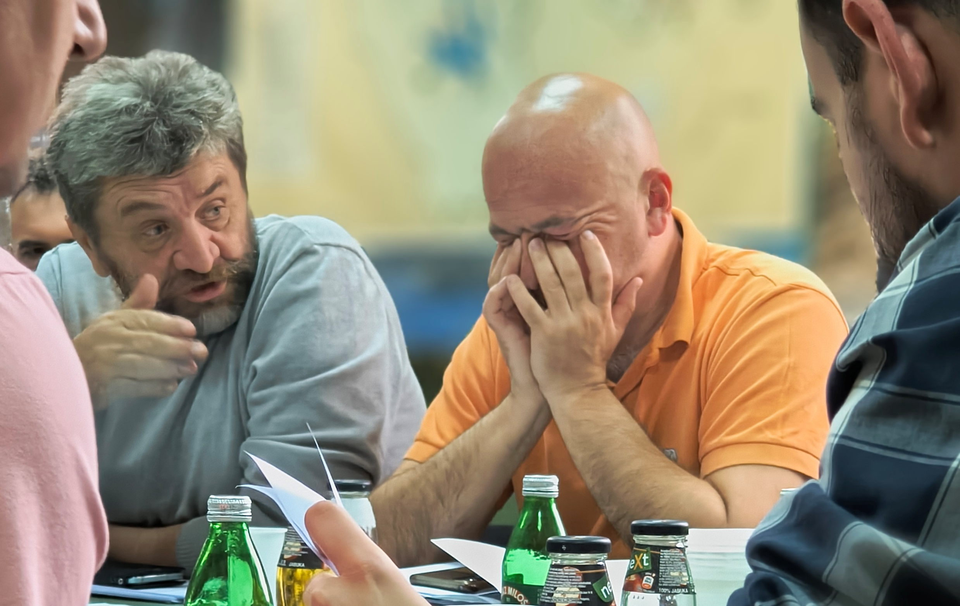
HVALA NA PAŽNJI

